Slide 1

2D Dungeon Adventure
Escape
JOSCHUA
Nico Brauer & Joschua Stammherr

Slide 2
Escape - JOSCHUA
Gliederung
Joschua (Zeichnen)
Hard-/Software
Pixel-Art
Easteregg
Herausforderungen
Nico (Programmieren)
Hard-/Software
Grafik-Implementierung
Gameplay
Herausforderungen
Nico Brauer & Joschua Stammherr
1

Slide 3
Escape - JOSCHUA
Hard-/Software
Hardware
Apple iPad
Apple Pencil
Software
Pixquare von Son Nguyen
Nico Brauer & Joschua Stammherr
2

Slide 4

Escape - JOSCHUA
Pixel-Art
Erläuterung
Notwendigkeit
Nico Brauer & Joschua Stammherr
3

Slide 5

Escape - JOSCHUA
Easteregg
Minecraft Schrift
Nico Brauer & Joschua Stammherr
4

Slide 6
Escape - JOSCHUA
Herausforderungen
Lichteffekte
Proportionen
Programmabsturz
Mehrfachanpassung
Nico Brauer & Joschua Stammherr
5

Slide 7
Escape - JOSCHUA
Hard-/Software
Hardware
Laptop
Heimrechner
Software
Windows 11
IntelliJ IDEA
GitHub(-Desktop)
Nico Brauer & Joschua Stammherr
6

Slide 8
Escape - JOSCHUA
Grafik-Implementierung
ZeichenFläche14
Grafiken Klasse
Map-Array
Nico Brauer & Joschua Stammherr
7

Slide 9
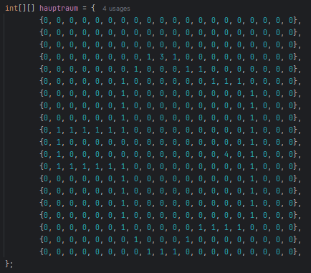

Slide 10
Escape - JOSCHUA
Herausforderungen
Level System
Grundpfeiler
Funktion
Lerneffekt & Spaßfaktor
Darkroom Schablone
Was ist das?
Informationsbeschaffung
Funktion
Nico Brauer & Joschua Stammherr
9

Slide 11
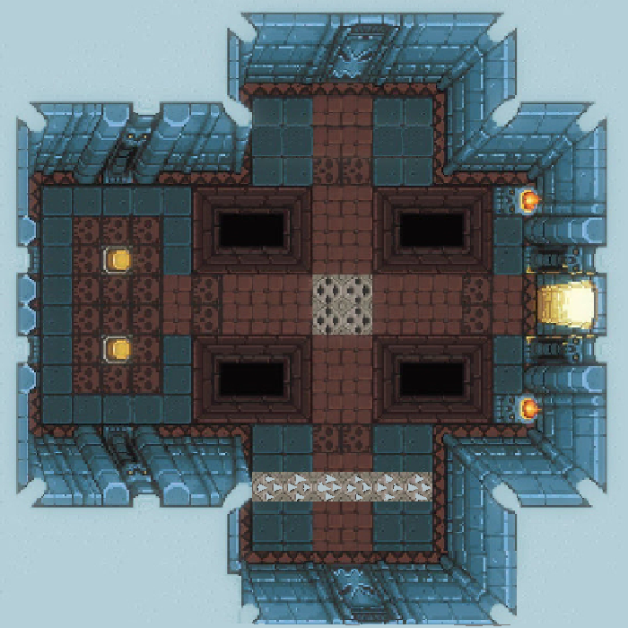
Escape - JOSCHUA
Zukunftsaussichten
Levelerweiterung
Tutorial
Nico Brauer & Joschua Stammherr
10

Slide 12
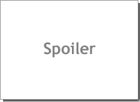
Escape - JOSCHUA
Zukunftsaussichten
Tutorial Spiel
Nico Brauer & Joschua Stammherr
11

Slide 13
Escape - JOSCHUA
Fazit
Spaß
Anstrengung
Lerneffekt
Nico Brauer & Joschua Stammherr
12

Slide 14
Escape - JOSCHUA
Quellenverzeichnis
Statistiklink
Nico Brauer & Joschua Stammherr
13

